Slide 1
第3章 词法分析
词法分析器的作用
（The role of the lexical analysis）
单词符号的描述
（Specification of tokens）
有限自动机
（Finite automata）

Slide 2
3.1 词法分析器的作用
词法分析器的功能：
  读入源程序字符序列
  对源程序进行预处理，如删除注释和回车换行符，宏展开等
  识别源程序中的单词符号，创建符号表并在相应的符号表中登录信息

Slide 3
3.1 词法分析器的作用
  将单词符号与行号关联起来，以便编译器能将错误信息与源程序位置联系起来
  输出单词符号序列
  例子：const pi = 3.1416;

Slide 4
3.1 词法分析器的作用
单词符号的种别：
  单词符号是具有独立含义的最小语法单位
  关键字（keywords ）、保留字
  运算符（operators ）
  标识符（identifiers ）
  常数（constants ）
  字符串（literal strings ）
  标点符号（punctuation symbols ）

Slide 5
3.1 词法分析器的作用
单词符号的机内表示：
  只把切分好的单词符号本身输出是不够的
  一个输出的单词符号至少应有两方面的信息：
    本单词符号的种别
    单词符号的属性（attribute）值

Slide 6
3.1 词法分析器的作用
  用一个二元式<单词种别，单词符号的属性值>来表示单词符号
  词法分析器输出的是单词符号的二元式序列，同时会创建多个符号表，如标识符表，常数表等
    * 保留字、运算符最好作为种别
    ** 各种单词符号的属性值可能长度不一样，使用指针可以统一输出格式

Slide 7
3.1 词法分析器的作用
    例子：example 3.2 P113
    E = M * C ** 2
<id, 指向变量E在符号表的入口>
<assign_op, _>
<id, 指向变量M在符号表的入口>
<mult_op, _>
<id, 指向变量C在符号表的入口>
<exp_op, _>
<number, 常量值2的二进制表示>

Slide 8
3.1 词法分析器的作用
  在实际实现中，可以和语法分析结合在一起作为一遍，由语法分析程序调用词法分析程序来获得当前单词供语法分析使用。
Source
program
token
Parser
Lexical analyzer
Get next
token
….
Symbol
table

Slide 9
3.2 单词符号的描述
三个概念
  单词符号(token): 即为我们前面讨论的词法分析器的输出形式，二元式<类别，属性值>
  模式(pattern): 描述一个单词符号的可能形式，比如类别为标识符的单词符号应具有什么样子的形式？
  词素(lexeme): 源程序中的一个字符序列，是单词符号的实例，比如源程序里的关键字“if”

Slide 10
3.2 单词符号的描述
正规表达式（Regular Expression）(p73)
  正规表达式是一个表示字符串格式的模式（pattern）
  可以用来描述单词符号的结构
  正规式（r）匹配的串集称为正规集（Regular Set），这是一个正规语言，记为 L（r）

Slide 11
3.2 单词符号的描述
  （字母表∑上的）正规式与正规集的递归定义
    1. ε—— {ε}
    2. a —— {a} a作为字符、字符串、正规式
    3. r、s —— L(r)、L(s)
      (r) | (s) —— L(r) ∪ L(s)
      (r)(s) —— L(r)L(s)
      (r)* —— （ L(r) ）* 对 ⁺ 也成立
      (r) —— L(r) 括号只起调整优先级的作用
递归定义

Slide 12
3.2 单词符号的描述
  正规式的运算（ | 、连接、*、⁺）
  —— 字符串集合（语言）的运算
  正规式运算的优先级关系（*和⁺、连接、| ），可以省略（、）

Slide 13
3.2 单词符号的描述
  例1： （a）|（（b）*（c））—— a|b*c
  例2： example 3.4 P122 （74）
    a|b
    (a|b)(a|b)
    a*
    (a|b)*
    a|a*b

Slide 14
3.2 单词符号的描述
正规表达式的代数性质
  ( P122(74) Fig. 3.4 )
恒等式
说明
r | s = s | r
“|”是可交换的
r | (s | t) = (r | s) | t
“|”是可结合的
(r s) t = r (s t)
连接是可结合的
r ( s | t ) = r s | r t
( s | t ) r = s r | t r
分配律
ε r = r
r ε = r
对连接而言，ε 是单位元素
r* = ( r | ε )*
* 和 ε之间的关系
r** = r*
* 是幂等的

Slide 15
3.2 单词符号的描述
正规表达式的代数性质
    为什么恒等？
    从正规式运算归结到字符串集（语言）的运算上进行考虑

Slide 16
3.2 单词符号的描述
单词符号的正规表达式
  单词符号都能用正规式来定义
    关键字
      Keyword = begin |end |if |then |while |…
      begin 、end 、if 等都是正规式

Slide 17
3.2 单词符号的描述
    标识符
      Letter = A |B |… | Z|a |b |c |… |z
      Digit = 0 |1 |2 |… |9
      Id = Letter ( Letter | Digit )*

Slide 18
3.2 单词符号的描述
    常数
      无符整数: (digit)⁺ = digit (digit)*
      无符号数：
      (digit)⁺(. (digit)⁺ | ε)((E(+ | - | ε) (digit)⁺ )| ε)
      如： 2 . 8 9 4 E - 4

Slide 19
3.2 单词符号的描述
    运算符
      Op = + | - | * | / | …
    标点符号
      Pun = , |; | : | …

Slide 20
3.2 单词符号的描述
    在现有的许多文本编辑器中，正规表达式在文本查找和匹配中发挥了很大作用。
    许多高级语言，特别是一些脚本语言，如Java, C#, Perl, Python等，都具有正规表达式的文本处理功能。
    正规表达式是一种描述手段,通常用来描述程序语言的词法符号。为了识别一个串是否属于某个正则集，则一般采用自动机来做。我们下面将会讲述和自动机的关系。

Slide 21
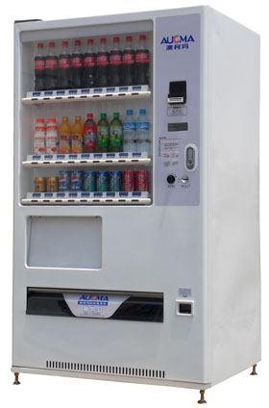
3.3 有限自动机
自动售货机的操作流程？如购买一瓶价格为3元的可乐需要做哪些步骤？
假设某一台售货机只可接受5角和1元的硬币
购买一瓶3元的可乐，售货机的状态有几种？(状态可理解为购物的步骤)
  假设已投入2元，为了买到可乐，还需投入1个1元硬币或2个5角硬币

Slide 22
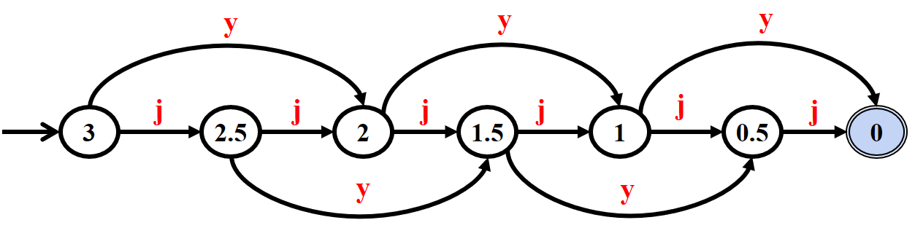
3.3 有限自动机
购买一瓶3元的可乐，售货机的状态有几种？
  需要3元: 还没有投入任何硬币的机器状态
  需要2.5元:已投入1个5角硬币后的状态
  需要2.0元: 已投入2个5角或1个1元的硬币后的状态
  需要1.5元: 已投入3个5角或1个1元和1个5角硬币后的状态
  需要1元: 已投入4个5角或1个1元和2个5角的硬币后的状态
  需要0.5元: 已投入5个5角或3个5角和1个1元或1个5角和2个1元硬币后的状态
  需要0元:表示已投入至少3元的硬币，可以购买可乐了
y:投入1元
j:投入5角

Slide 23
3.3 有限自动机
有限自动机（Finite Automata）
  是具有离散输入与离散输出的一种数学模型
  输入：字符串
  输出：是、否
  它能对输入字符串是否属于某个模式（正规集、正规语言）作出判断
  两种类型:
  非确定性有限自动机(NFA): 对于同一个输入符号，存在多种动作可选
  确定性有限自动机(DFA): 对于给定的输入符号，只做唯一的动作
    两种有限自动机均可用于识别正规表达式

Slide 24
3.3.1 非确定有限自动机
非确定的有限自动机 — NFA
（Nondeterministic Finite Automata）
  S — 状态集合
  Σ — 输入符号集合
  move — 转换函数（S×(Σ∪{ε})→ 2^{S}）
  S₀ — 开始状态
  F — 接受状态集合

Slide 25
3.3.1 非确定有限自动机
  例子：正规表达式(a|b)*abb (例3.14 3.15)
    状态转换图（transition graph）
a
S = { 0, 1, 2, 3 }
s₀ = 0
F = { 3 }
Σ = { a, b }
start
a
b
b
0
1
2
3
b

Slide 26
3.3.1 非确定有限自动机
a
start
a
b
b
0
1
2
3
b
    状态转换表（transition table）
 | a | b
0 | {0,1} | {0}
1 | - | {2}
2 | - | {3}
优点: 易于存储，查找转移方便
缺点: 占用空间大

Slide 27
3.3.1 非确定有限自动机
如何用 NFA 来识别字符串？
  寻找一条从开始状态到接受状态的通路，把边上的字符连接起来
  输入——字符串
  NFA 运行 —— 一次读入一个字符
  输出—— 停留在接受状态，输出“是”，否则输出“否”
    可能会有回溯

Slide 28
3.3.1 非确定有限自动机
a
  例子：
start
a
b
b
0
1
2
3
b
    识别字符串 abb, aaa, aabb, aaabb, bbb

Slide 29
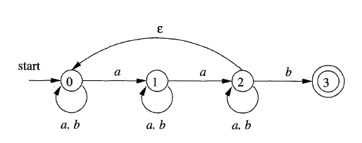
3.3.1 非确定有限自动机
对于如下的NFA，给出识别aabaabb的所有路径
0→1→2→2→2→2→2→3
0→1→2→0→0→1→2→2→3
……

Slide 30
3.3.1 非确定有限自动机
  NFA 能识别的所有字符串构成的集合称为 NFA 定义的语言
a
  例子：
start
a
b
b
0
1
2
3
b
    识别 (a|b)*abb

Slide 31
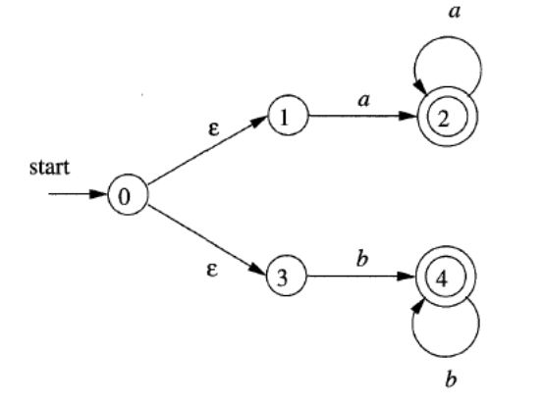
ε弧表示状态转换了，但是没有使用输入符号
  例子：P 92 例3.17 图3.23
 | ε | a | b
0 | {1,3} | - | -
1 | - | {2} | -
2 | - | {2} | -
3 | - | - | {4}
4 | - | - | {4}
    识别 aa*|bb*

Slide 32
3.3.2 确定有限自动机
确定的有限自动机 — DFA
（Deterministic Finite Automata）
  没有ε边转移
  一个状态面临一个输入符号时最多只转移到一个状态
  与NFA的区别:
  move — 转换函数
  DFA:（S×Σ→ S）
NFA：S×(Σ∪{ε})→ 2^{S}

Slide 33
3.3.2 确定有限自动机
  例子：P 93(example 3.19fig3.24)
    状态转换图
b
b
start
a
b
b
0
1
2
3
a
a
a

Slide 34
3.3.2 确定有限自动机
b
b
start
a
b
b
0
1
2
3
a
a
a
    状态转换表
 | a | b
0 | 1 | 0
1 | 1 | 2
2 | 1 | 3
3 | 1 | 0

Slide 35
3.3.2 确定有限自动机
b
b
start
a
b
b
DFA算法模拟
0
1
2
3
s=s₀;
c=nextChar();
while(c!=eof){
s = δ(s, c);
c = nextChar();
}
if(s∈F ) return “yes”;
else return “no”;
a
a
a
“yes” or “no”?
  abba
  babb
  aababb
  abbb

Slide 36
3.4 NFA->DFA
NFA
正规表达式
DFA
DFA和NFA
  DFA一定是NFA，是不是NFA的表述能力比DFA强呢？
  两种自动机识别语言的能力是一样的，也就是说，如果一个语言可以被一个DFA识别，则一定存在一个NFA，可以识别同一个语言，反之亦然！
  实际上，这两种自动机识别的语言都是正规语言(3型语言)，也就是正规表达式所能表示的语言

Slide 37
3.4 NFA->DFA
NFA-DFA 的转换 —— 子集构造法
（subset construction）
  构建DFA五元组{S, Σ, mov(), S₀ , F}
  将 NFA 中一个状态面临一个输入符号转换到的状态集合（子集）作为 DFA 中的一个状态

Slide 38
3.4 NFA->DFA
  ε-closure(s)（状态 s 的 ε-闭包）：定义为一个状态集合，是状态 s 经过任意条 ε 边到达的状态所组成的集合
  ε-closure(T)（状态集合 T 的 ε-闭包）：定义为一个状态集合，是状态集合 T 中的任何状态经过任意条 ε 边到达的状态集合
    T中的所有状态属于ε-closure(T)

Slide 39
3.4 NFA->DFA
a
start
ε
ε
q₀
q₁
q₃
q ∈ ε-closure(q)
ε
b
ε
ε-closure(q₁) = { q₁, q₃}
b
ε-closure(q₀) = { q₀, q₁, q₂, q₃}
q₂
ε-closure(q₂) = { q₁, q₂, q₃}
ε-closure({q₁, q₂})={q₁, q₂, q₃}

Slide 40
3.4 NFA->DFA
  Move ( T , a )（状态集合 T 的 a 边转换）：定义为一个状态集合，是状态集合 T 中的任何状态经过 a 边到达的状态
a
start
ε
ε
q₀
q₁
q₃
ε
b
ε
move({q₁, q₃}, a)={q₁}
b
move({ q₁, q₂, q₃}, b) ={q₂, q₃}
q₂

Slide 41
3.4 NFA->DFA
  NFA 到 DFA 的转换算法（子集构造法）
  P 154 fig3.20 （95 ）
DFA的开始状态是ε-closure(s₀)，其中s₀是NFA的初态
其余状态由ε-closure(move(T, a))生成,其中T是由NFA的状态构成的状态集(也就是DFA的状态)
  DFAedge(T, a) = ε-closure(move(T, a))
DFA的终态是那些包含原来的终态的状态集

Slide 42
一开始, ε -closure(s₀) 是Dstates中的唯一状态，且它未加标记;
while (在Dstates中有一个未标记状态T){
给T加上标记；
for(每个输入符号a){
U = ε -closure(move(T,a));
if(U不在Dstates中)
将U加入到Dstates中，且不加标记;
Dtran[T,a] = U;
}
}

Slide 43
3.4 NFA->DFA
  例子1：
0
1
1
start
q₀
1
q₁
0

Slide 44
3.4 NFA->DFA
0
1
1
  例子1：
start
q₀
1
q₁
0
ε-closure(q₀)
{q₀,q₁}
 | 0 | 1
{q₀}
{q₀,q₁}
{q₁}
{q₀,q₁}
{q₀,q₁}
{q₀,q₁}
{q₁}
-
ε-closure(Move({q₀},0))

Slide 45
3.4 NFA->DFA
  例子1：
 | 0 | 1
{q₀} | {q₀,q₁} | {q₁}
{q₁} | - | {q₀,q₁}
{q₀,q₁} | {q₀,q₁} | {q₀,q₁}
 | 0 | 1
{q₀} - P₀ | {q₀,q₁} -P₂ | {q₁} - P₁
{q₁} - P₁ | - | {q₀,q₁} - P₂
{q₀,q₁} - P₂ | {q₀,q₁} -P₂ | {q₀,q₁} - P₂

Slide 46
3.4 NFA->DFA
  例子1：
 | 0 | 1
{q₀} - P₀ | {q₀,q₁} -P₂ | {q₁} - P₁
{q₁} - P₁ | - | {q₀,q₁} - P₂
{q₀,q₁} - P₂ | {q₀,q₁} -P₂ | {q₀,q₁} - P₂
P₁
1
P₀
1
0
P₂
0,1

Slide 47
3.4 NFA->DFA
  例3.21：NFA P95
ε
a
2
3
ε
ε
start
ε
ε
a
b
b
6
7
8
9
10
0
1
ε
b
ε
4
5
ε

Slide 48
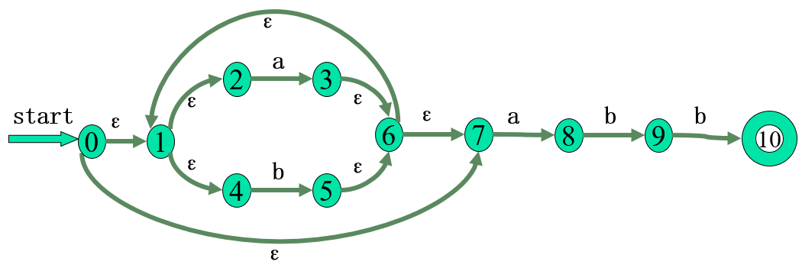
3.4 NFA->DFA
初态：
A=ε-closure({0})
算法中的Dstates数组，表示DFA的状态(NFA的状态子集)
move(A, a)={3, 8}
move(A, b)={5}
状态 | a | b
ε-closure({3,8})
ε-closure({5})
{0,1,2,4,7}
A
{1,2,3,4,6,7,8}
{1,2,4,5,6,7}
{1,2,3,4,6,7,8}
B
{1,2,3,4,6,7,8}
{1,2,4,5,6,7,9}
move(B, a)={3, 8}
move(B, b)={5,9}
move(C, a)={3, 8}
move(C, b)={5}
{1,2,4,5,6,7}
C
{1,2,3,4,6,7,8}
{1,2,4,5,6,7}
ε-closure({3,8})
ε-closure({5, 9})
move(D, a)={3, 8}
move(D, b)={5,10}
{1,2,4,5,6,7,9}
{1,2,3,4,6,7,8}
D
{1,2,4,5,6,7,10}
move(E, a)={3, 8}
move(E, b)={5}
{1,2,4,5,6,7,10}
{1,2,3,4,6,7,8}
{1,2,4,5,6,7}
E
  DFA -- P 96 Fig.3.32

Slide 49
3.4 NFA->DFA
状态 | 输入
 | a | b
A | B | C
B | B | D
C | B | C
D | B | E
E | B | C
b
C
b
b
a
a
b
b
A
B
D
E
a
a
a

Slide 50
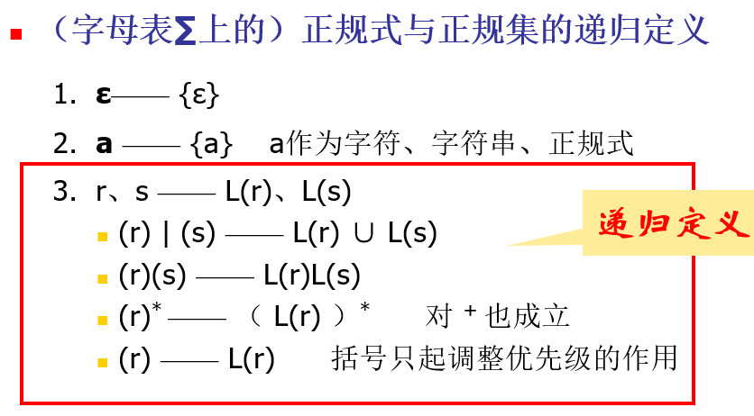
3.5 正规表达式构造NFA
从正规表达式构造 NFA 3.6.3（P99）
  1。ε
ε
i
f
  2。a
a
i
f

Slide 51
3.5 正规表达式构造NFA
  3。a）s|t
N(s)
ε
ε
i
f
N(t)
ε
ε

Slide 52
3.5 正规表达式构造NFA
  3。b）st
N(s)
N(t)
i
ε
f
N(s)
N(t)
i
f

Slide 53
3.5 正规表达式构造NFA
  3。c）s*
ε
N(s)
i
ε
ε
f
ε
  3。d）(s)

Slide 54
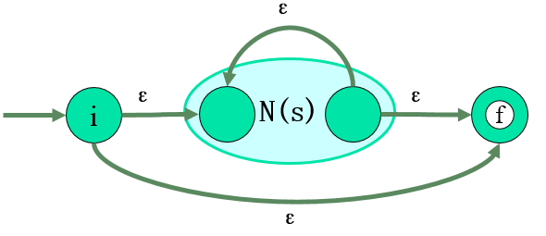
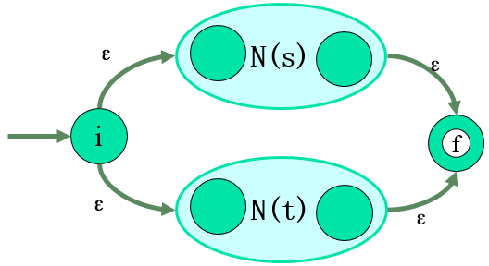
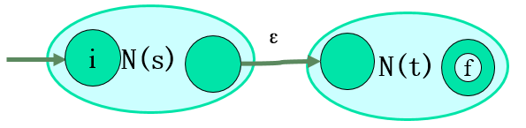

3.5 正规表达式构造NFA
  例子：01* | 1
ε
1
1
2
ε
start
9
0
ε
0
ε
ε
ε
ε
3
4
5
6
1
7
8
ε
ε

Slide 55
3.5 正规表达式构造NFA
  例子：(a|b)*abb
ε
a
2
3
ε
ε
start
ε
ε
a
b
b
6
7
8
9
10
0
1
ε
b
ε
4
5
分别利用子集法进行转换为DFA
ε
start
a
b
b
0
1
2
3
b

Slide 56
3.5 正规表达式构造NFA
b
C
b
b
a
a
b
b
A
B
D
E
a
a
a
b
b
start
a
b
b
0
1
2
3
a
a
a

Slide 57
3.6 DFA 的化简
DFA 的化简（最小化）
对于同一个语言，存在着许许多多识别它的DFA
小的DFA(状态少)更加高效(存储、速度)
  化简：为 DFA 寻找一个状态数比较少的等价 DFA
  可以证明：任何 DFA （或 NFA）都存在（唯一）一个状态数最少的 DFA 与之等价
该最少状态的DFA可以从任意一个识别该语言的DFA转换而来

Slide 58
3.6 DFA 的化简
  DFA的最小化（求同法） ：
    基本思想：寻找等价状态，合并之
    等价状态必须满足两个条件：
      1、一致性条件 — 状态 s 和 t 必须同时为接受状态或非接受状态
      2、蔓延性条件 — 对于所有的输入符号，状态 s 和 t 必须转移到等价的状态中

Slide 59
3.6 DFA 的化简
  例：
a
b
b
a
B
D
F
b
A
a
b
b
C
E
a
G
b

Slide 60
3.6 DFA 的化简
根据一致性条件判断，一般状态和终结状态之间是不等价的。
  1、通过一个表寻找等价状态
a
B
b
b
a
B
D
F
C
b
A
a
D
b
b
C
E
G
E
a
F
b
G
A
B
C
D
E
F

Slide 61
3.6 DFA 的化简
根据一致性条件判断，一般状态和终结状态之间是不等价的。
  1、通过一个表寻找等价状态
a
B
b
b
×
×
a
B
D
F
C
b
×
×
A
a
D
b
×
×
b
C
E
G
E
a
×
×
×
F
b
×
×
×
G
A
B
C
D
E
F

Slide 62
3.6 DFA 的化简
  1、通过一个表寻找等价状态
根据蔓延性条件判断，D,G之间是不等价的
a
﹖
×
B
b
b
×
×
a
B
D
F
C
b
×
×
×
A
a
D
b
×
×
×
×
b
C
E
G
E
a
×
×
×
×
×
F
b
×
×
×
○
×
×
G
A
B
C
D
E
F

Slide 63
3.6 DFA 的化简
    2、寻找到等价状态后，合并等价状态
      （1）等价的状态集合作为一个新的状态
      （2）原等价状态集合中的状态的入边和出边分别作为新的状态的入边和出边

Slide 64
a
b
b
a
B
D
F
b
A
a
b
b
C
E
a
G
b
a
a
b
b
a
B
D
F
a
A
b
b
C
E
    初态：含有原DFA初态的状态集
    终态：含有原DFA终态的状态集
b

Slide 65
3.6 DFA 的化简
  例：
a
a
b
a
A
C
E
a
S
b
a
a
b
b
b
B
b
D
a
F
b

Slide 66
3.6 DFA 的化简
  1、通过一个表寻找等价状态
×
a
A
a
b
×
×
a
A
C
E
B
a
×
×
×
S
b
a
a
b
C
b
×
×
×
○
﹖
b
B
D
a
F
D
b
×
×
×
○
○
﹖
E
b
×
×
×
○
○
○
F
S
A
B
C
D
E

Slide 67
3.6 DFA 的化简
    2、寻找到等价状态后，合并等价状态
a
a
b
a
A
C
E
a
S
b
a
a
b
a
A
b
a
b
B
b
D
a
F
S
b
a
b
b
B
f
b
a,
b

Slide 68
3.6 DFA 的化简
  DFA的最小化（求异法） ：
    基本思想：首先将状态划分为接受状态与非接受状态两组，然后逐步将这个划分精细化，最后得到一个不可再细化的状态集的划分，每个状态子集作为一个状态
    算法：P 98 3.23

Slide 69
3.6 DFA 的化简
1.首先把DFA D的状态集划分为非接受状态组和接受状态组，作为初始划分П。
2.执行以下过程
最初，令П_{new}= П;
  for(对于П中的每个组G){
  将G划分为更小的组，使得两个状态s和t在同一个小组中，当且仅当对于所有的输入符号a，状态s和t都能转换到达П中的同一组;
  在П_{new}中，将G替换为对G进行细化的那些小组;
  }
3.如果Пnew= П，则令Пfinal=П并执行4；否则用Пnew替换П并重复执行2.
4.划分Пfinal=中的每个组内的状态均是等价的，作为一个新状态

Slide 70
3.6 DFA 的化简
a
a
b
a
  例：
A
C
E
a
S
b
a
a
b
b
考察划分П中的组{C,D,E,F}，当输入a或b的时候，该组可到达的状态集包含于{C,D,E,F}，因此该组可不再划分
由于П_{new}≠П，将П更新为П_{new} ，重复算法第2步。考察组 {S,B}，由于该组在输入b时可到达的状态集合是{B,D}，不是П中的某个组，因此需要继续划分。由于B经过b弧到状态D, 而S到达B, 因为把B单独划分出来
再考察组 {S,A,B}，由于该组在输入a时可到达的状态集合是{A,C}，不是П中的某个组，因此需要继续划分。由于A经过a弧到状态C, 而S,B均到达A, 因为把A单独划分出来
首先:把D的状态分为2组:
终结状态组{C,D,E,F},
非终结状态组{S,A,B}
b
B
b
D
a
F
b
    1.划分П:{ {S,A,B} {C,D,E,F} }
    2.划分П_{new} :{ {S,B} {A} {C,D,E,F} }
    3.划分П_{final} :{ {S} {B} {A} {C,D,E,F} }

Slide 71
b
b
b
a
b
b
A
B
C
D
C
a
a
a
b
b
a
a
b
b
A
B
D
E
a
a
a
    1.划分П:{ {A,B,C,D} {E}}
    2.划分П_{new}:{ {A,B,C} {D} {E}}
    3.划分П_{new}:{ {A,C} {B} {D} {E}}

Slide 72
3.6 DFA 的化简
从正规表达式直接构造 DFA
  P 179 3.9.5 （113）

Slide 73
3.7 语言表示形式的等价性
正规表达式与有限自动机的等价性
  由正规式到有限自动机的转换算法知
    例如 0(10)*
0
start
q₀
0
q₁
q₂
1

Slide 74
3.7 语言表示形式的等价性
正规文法与有限自动机的等价性
  对每个正规文法 G ，都存在一个 FA ，使 L（M）=L（G）
  对每个 DFA ，都存在一个正规文法 G ，使 L（G）=L（M）
G： S→0A A→1B|ε
B→0A

Slide 75
3.7 语言表示形式的等价性
0
G： S→0A A→1B|ε
B→0A
start
q₀
0
q₁
q₂
1
    0(10)*

Slide 76
3.7 语言表示形式的等价性
正规表达式与正规文法的等价性
  由上可知

Slide 77
3.7 语言表示形式的等价性
正规文法、正规式、有限自动机都是描述正规语言的工具
  用正规式表示
  用正规文法产生
  用有限自动机识别
  研究这三个工具，是为了构造程序设计语言的词法分析器，一般过程是首先用正规式表示出单词符号的结构，再将其转化为有限自动机，在有限自动机的基础上编写程序

Slide 78


